Slide 1

Приготовила и провела учитель МКОУ «ТООШ» Ивашкова Галина Ивановна
Среднее арифметическое

Slide 2
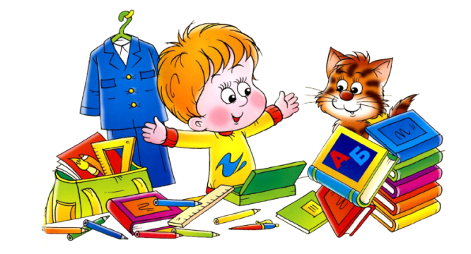
Прозвенел сейчас звонок.
Начинается урок
Посмотрите. Всё ль в порядке:
Книжки, ручки и тетрадки.

Slide 3
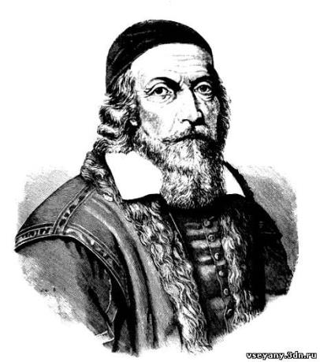
“Считай несчастным тот день или тот час, в который ты не усвоил ничего нового, ничего не прибавил к своему образованию”.
Ян Амос Каменский
Я.А.КАМЕНСКИЙ 1592 – 1670

Slide 4

Ну-ка в сторону карандаши!
Ни костяшек, ни ручек, ни мела:
Устный счёт! Мы творим это дело
Только силой ума и души!
2011

Slide 5
Некоторые бабочки, как и птицы улетают на зимовку.
Узнайте название бабочки, которая из Северной Америки летит в Южную, преодолевая расстояние более трёх тысяч километров?
6,8 :2
10,5 :5
0,3 х2
О,8 х3
2,3 х3
1,6 х5

Slide 6
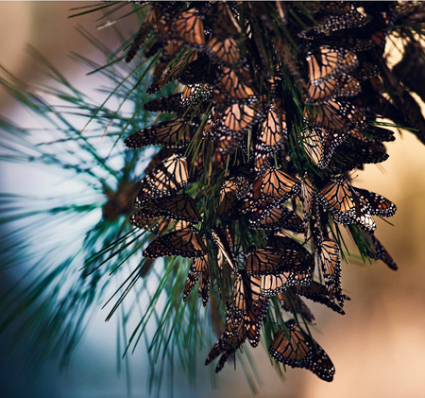
МОНАРХ

Slide 7


Slide 8
1,5
0,3
:2
:10
Найдите
пропущенные числа
3
:6
0,5
0,5
0,1
1,5
:2
0,3
:0,5
2
4
1
:5
:8
:0,1
.2
0,4
0,5
2012
Notes:
Математика. 6 класс. Виленкин Н.Я. и др. № 335.

Slide 9

ЗАДАЧА №1
Фермер собрал с поля в
2008г-4647 Т
2009г-4372 Т
2010г- 4491 Т
2011г- 4592 Т
4
Каков средний урожай картофеля за эти годы?
2011

Slide 10
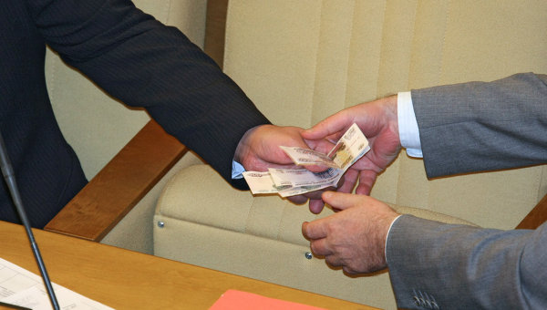
ЗАДАЧА №2
Ежедневная зарплата рабочего в течение пяти дней была: 660 рублей, 725 рублей, 690 рублей, 710 рублей и 645 рублей. Какова средняя зарплата рабочего за один день?
Notes:
Саврасова С.М., Ястребинецкий Г.А. «Упражнения по планиметрии на готовых чертежах»

Slide 11
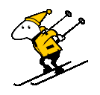
ЗАДАЧА №3
За первый час лыжник прошёл 10,8 км, за второй 9,4 км и за третий 9,2км.
Сколько километров в среднем проходил лыжник?
10,8 км
9,4 км
9,2км
2011

Slide 12

Тема урока:«Среднее арифметическое»
Цель урока:
узнать что такое “среднее арифметическое”;
научиться его вычислять;
определить где и для чего применяется среднее арифметическое.
2011
Notes:
12

Slide 13

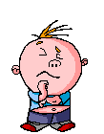


+
+
Сколько в среднем пирожков досталось каждому?
12 шт
12 :3= 4
2011

Slide 14

Какие действия мы с вами выполняли, чтобы найти средние арифметическое?
МОЛОДЦЫ!
Найдите в учебнике на странице 312 ответ на вопрос: как называют частное от деления суммы чисел на число слагаемых?
Среднее
арифметическое
2011

Slide 15
Во время соревнований по художественной гимнастике за выступление с лентой судьи выставили гимнастке следующие оценки:
9,5; 9,7; 9,4; 9,6; 9,7.
Каков средний балл, полученный гимнасткой в этом виде соревнований?
Среднее арифметическое:
(9,5 + 9,7 + 9,4 + 9,6 + 9,7) : 5 =
= 47,9 : 5 =
9,58
2011

Slide 16
Найти среднее арифметическое чисел 2 и 10
(2+10):2=6
Изобразите на координатном луче числа 2 и 10 и их среднее арифметическое.
Что можно сказать про среднее арифметическое?
0
1
2
3
4
5
6
7
8
9
10
11
4 единичных отрезка
4 единичных отрезка
2011

Slide 17
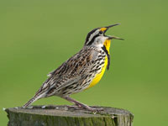
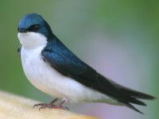
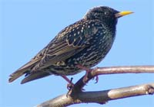
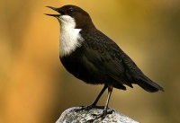
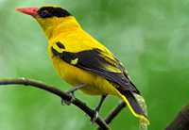
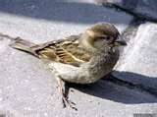
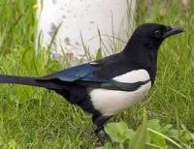
Ласточки, жаворонки, оляпки, воробьи, иволги, сороки, скворцы относятся к отряду воробьиных. Найдите среднюю продолжительность жизни этих птиц.
Ласточка-16 лет
Жаворонок-9 лет
Оляпка-8 лет
Скворцы-20 лет
Воробьи-13 лет
Иволга-15 лет
Сорока-45 лет.

Slide 18
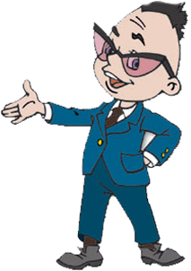
CООБРАЖАЙ!
Среднее арифметическое:
Велосипеда и мотоцикла
Трамвая и поезда
Апельсина и лимона
Туфельки и сапога
Пианино и баяна
Холодильника и вентилятора
Портфеля и рюкзака
Носка и чулка
Мопед
Электричка
Грейпфрут
Ботинок
Аккордеон
Кондиционер
Ранец
Гольф
2011

Slide 19
Самостоятельная работа.
1 вариант. | 2 вариант.
НАЙДИ СРЕДНЕЕ АРИФМЕТИЧЕСКОЕ ЧИСЕЛ
25,6; 28,7; 14,4; 12,9 | 32,7; 42,2; 14,8;32,9
2011

Slide 20
Домашнее задание:
№ 1524 (а/б); №1525 п.38
Узнать, где в жизни необходимо умение находить среднее арифметическое (подготовить сообщение).
Выяснить, что такое «рейтинг» (подготовить сообщение).
2011

Slide 21
Окончен урок, и выполнен план.
Спасибо, ребята огромное вам.
За то, что упорно и дружно трудились,
И знания точно уж вам пригодились

Slide 22
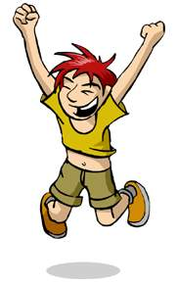
РЕФЛЕКСИЯ
НА УРОКЕ
Я узнал…
Я научился…
Мне понравилось…
Я затруднялся…
Моё настроение…

Slide 23
Спасибо за урок!

